Slide 1
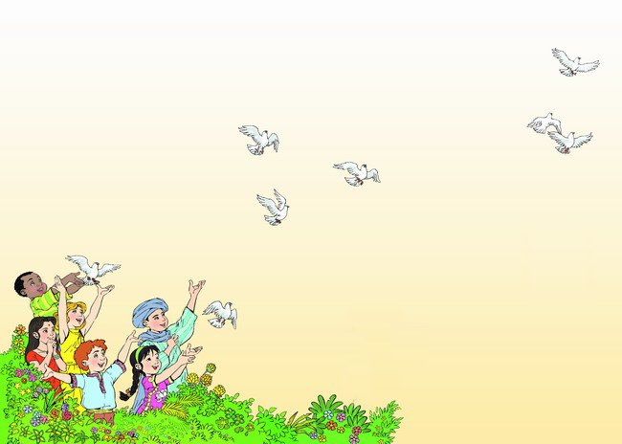


太阳是大家的
作课教师 薛树贞
忠义燎原学校

Slide 2


太阳是大家的

Slide 3
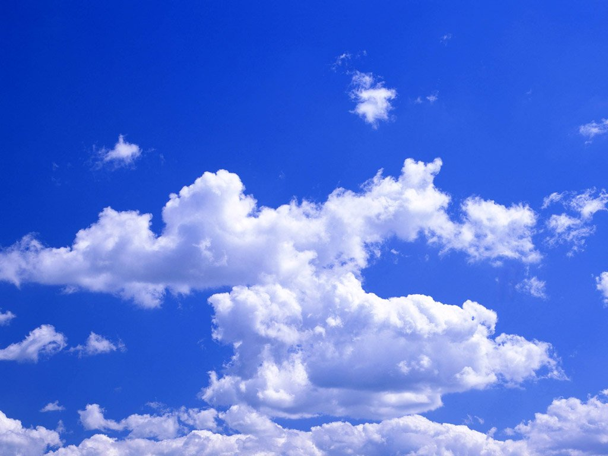
西边天上的朵朵白云

Slide 4
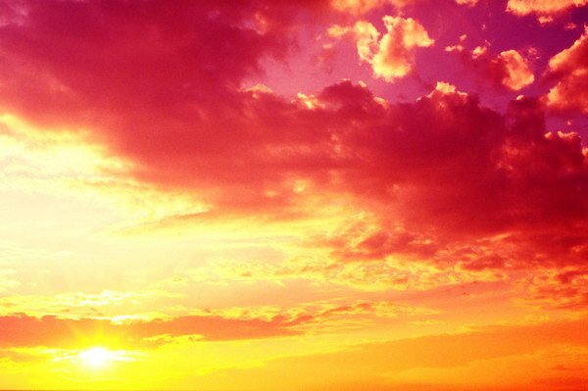
变成了红彤彤的晚霞

Slide 5
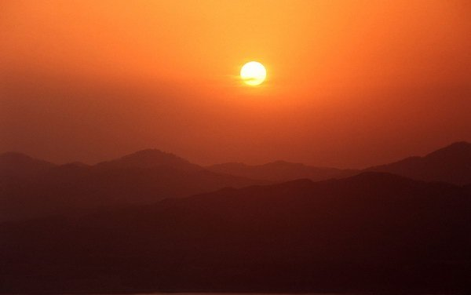
从东山上升起的太阳

Slide 6
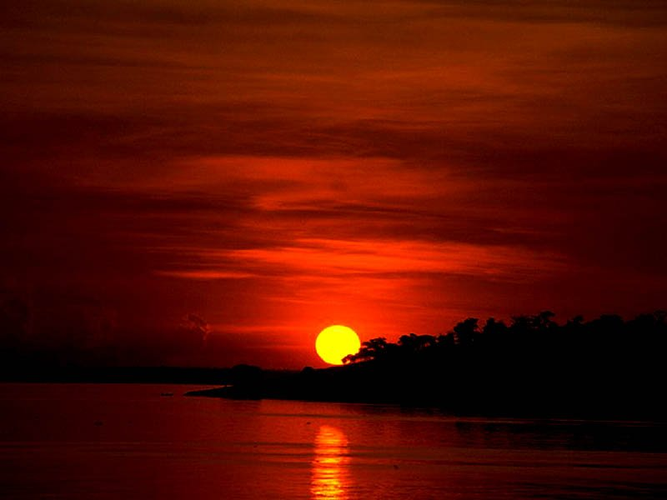
到西山上就要落下

Slide 7
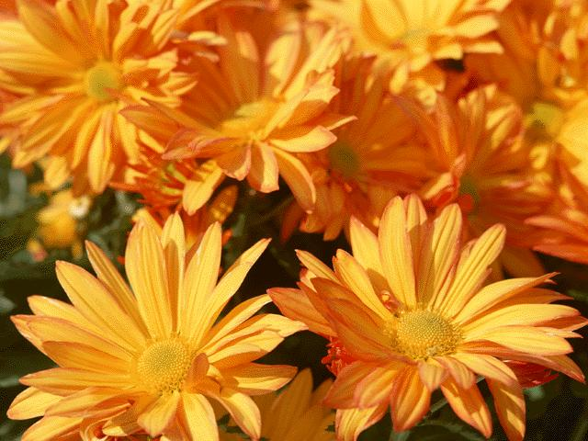
一天中太阳做了多少好事：她把金光往鲜花上洒

Slide 8

她把小树往高处拔

Slide 9
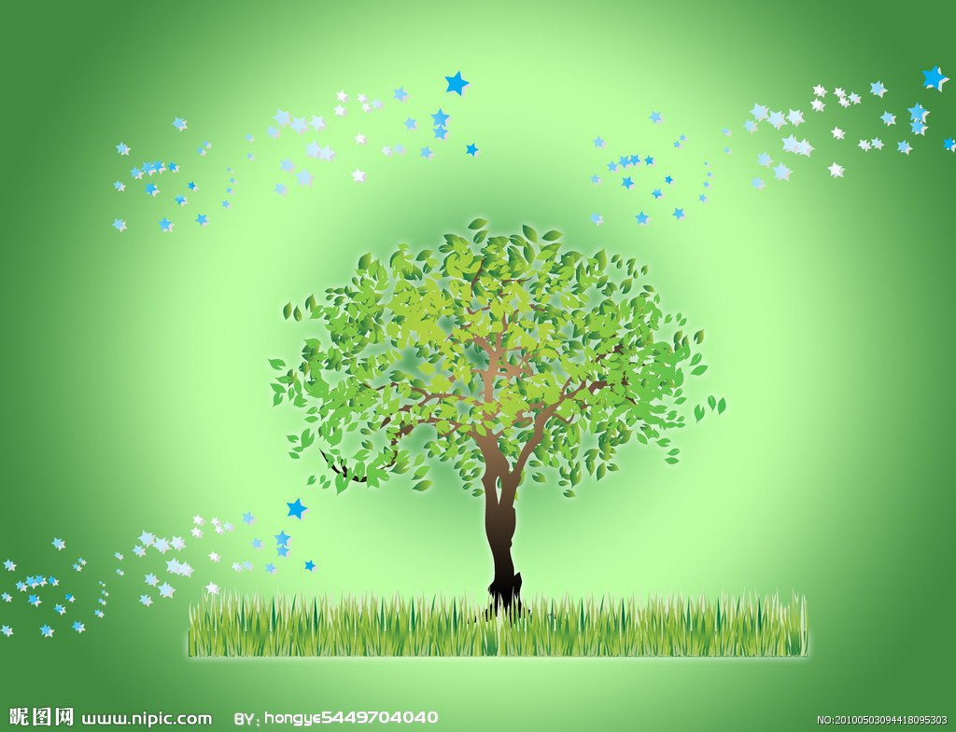
她把小树往高处拔

Slide 10
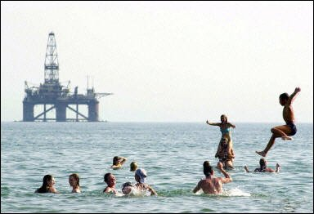
她陪着小朋友在海边戏水，
看他们扬起欢乐的浪花……

Slide 11
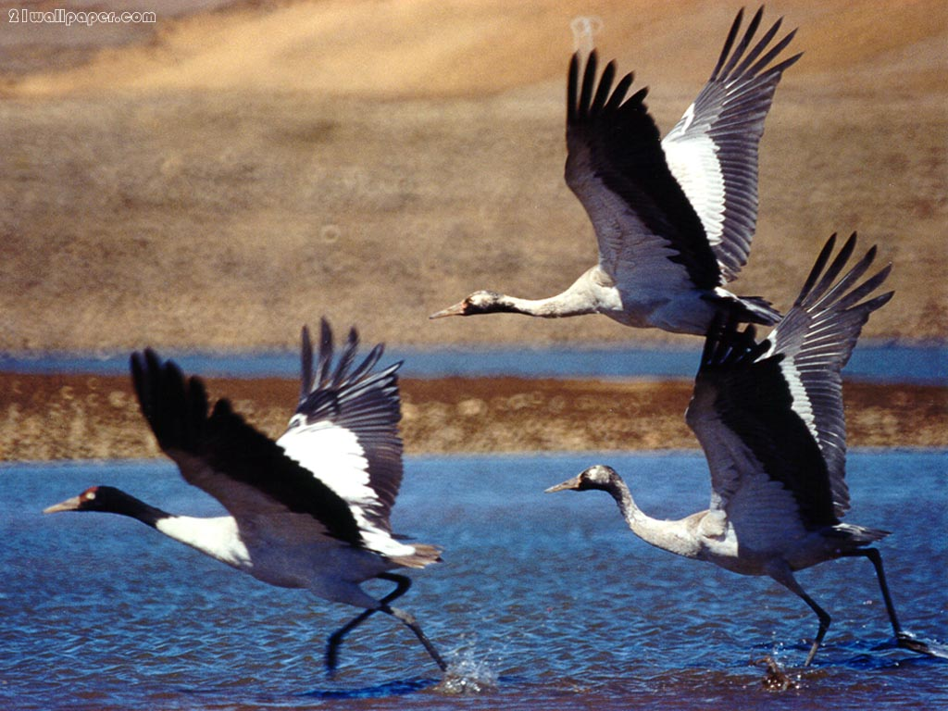
太阳就要从西山落啦！
她要去哪儿？

Slide 12
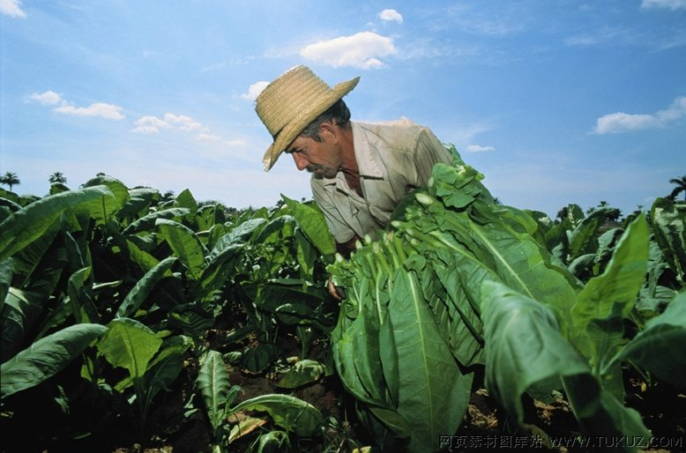
她要趁人们睡觉的时候，
走向另外的国家。

Slide 13
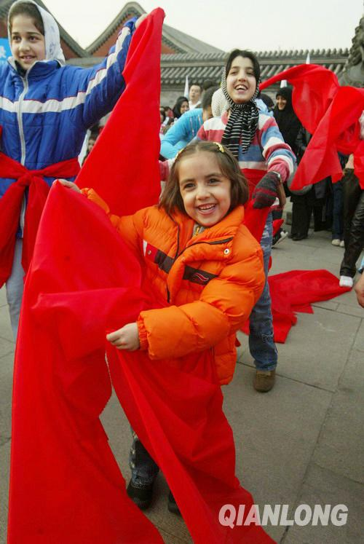
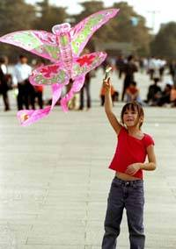
在别的国家里，
也有快乐的小朋友，

Slide 14
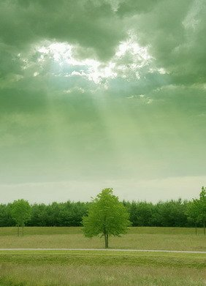
也有小树和鲜花。

Slide 15
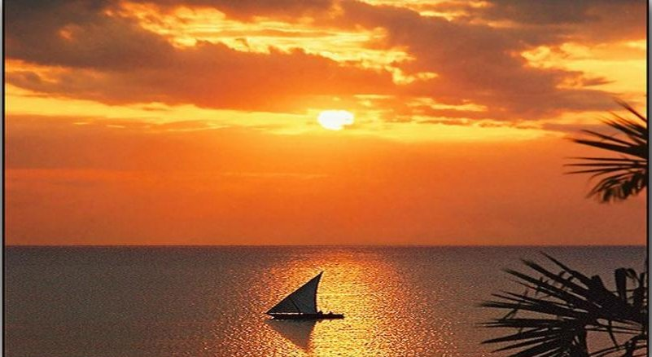
太阳是大家的
太阳就要从西山落啦！
她要去哪儿？
她要趁人们睡觉的时候，
走向另外的国家。
在别的国家里，
也有快乐的小朋友，
也有小树和鲜花。
我知道，此时，
那里的小朋友和鲜花，
正在睡梦中等她，盼她……
西边天上的朵朵白云，
变成了红彤彤的晚霞；
从东山上升起的太阳，
到西山上就要落下!
一天中太阳做了多少好事：
她把金光往鲜花上洒，
她把小树往高处拔；
她陪着小朋友在海边戏水，
看他们扬起快乐的浪花……

Slide 16

我要做到
1、会认2个生字，会写4个生字。正确读写“红彤彤、晚霞、睡梦”等词语。
2、正确、流利、有感情地朗读课文，试着背诵课文。

Slide 17

彤
陪
我 会 读
(tōng)
(红彤彤)
(péi)
(陪同)

Slide 18

我 会 写
彤
霞
陪
趁

Slide 19
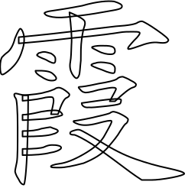
我 会 写

Slide 20
我 会 认
红彤彤 晚霞 浪花
睡觉 睡梦

Slide 21
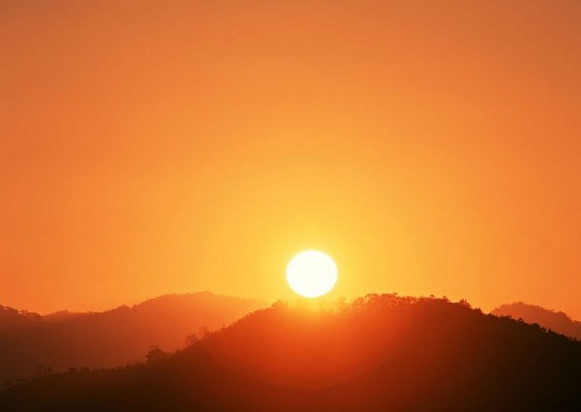
西边天上的朵朵白云，
变成了红彤彤的晚霞；
从东山上升起的太阳，
到西山上就要落下!
朵朵白云
红彤彤的晚霞

Slide 22
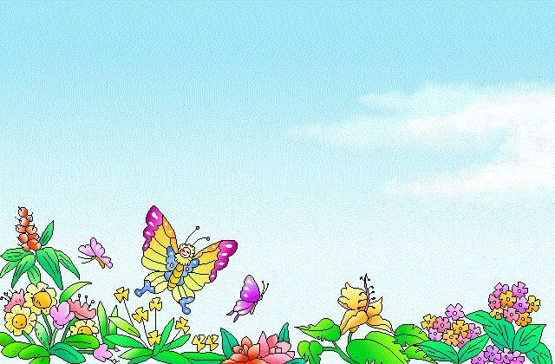
一天中太阳做了多少好事：
她把金光往鲜花上洒，
她把小树往高处拔；
她陪着小朋友在海边戏水，
看他们扬起欢乐的浪花……
洒
拔
陪着
看
……
返回
拓展

Slide 23
我也来当小诗人
一天中太阳做了多少好事：
她_____________________
她_____________________
她_____________________
_______________________
返回

Slide 24
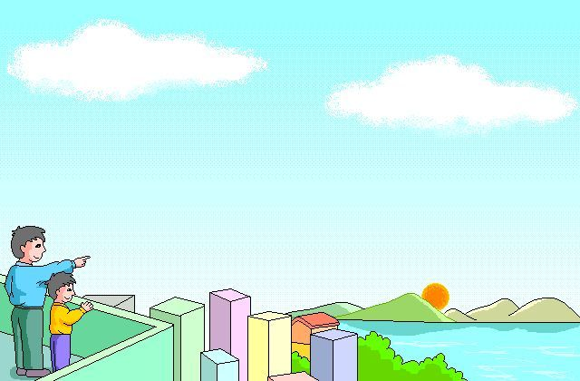
！
在别的国家里，
也有快乐的小朋友，
也有小树和鲜花。
我知道，此时，
那里的小朋友和鲜花，
正在睡梦中等她，盼她……
太阳就要从西山落啦
她要去哪儿
她要趁人们睡觉的时候，
走向另外的国家。
？

Slide 25
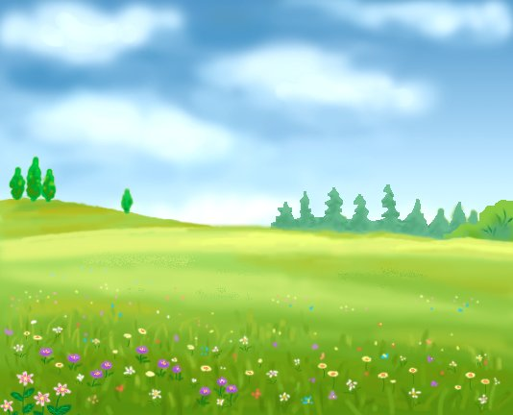
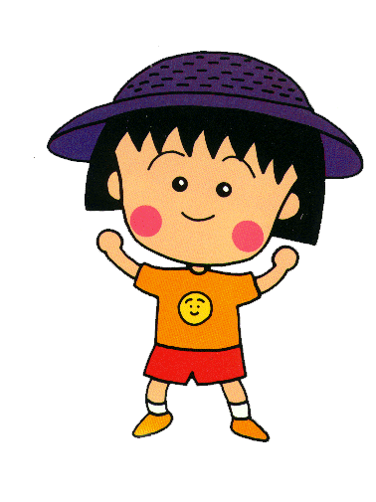
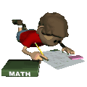


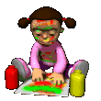
在别的国家里，
也有快乐的小朋友，
也有小树和鲜花。
我知道，此时，
那里的小朋友和鲜花，
正在睡梦中等她，盼她……

Slide 26
太阳是大家的
西边天上的朵朵白云，
变成了红彤彤的晚霞；
从东山上升起的太阳，
到西山上就要落下!
一天中太阳做了多少好事：
她把金光往鲜花上洒，
她把小树往高处拔；
她陪着小朋友在海边戏水，
看他们扬起欢乐的浪花……
太阳就要从西山落啦！
她要去哪儿？
她要趁人们睡觉的时候，
走向另外的国家。
在别的国家里，
也有快乐的小朋友，
也有小树和鲜花。
我知道，此时，
那里的小朋友和鲜花，
正在睡梦中等她，盼她……

Slide 27
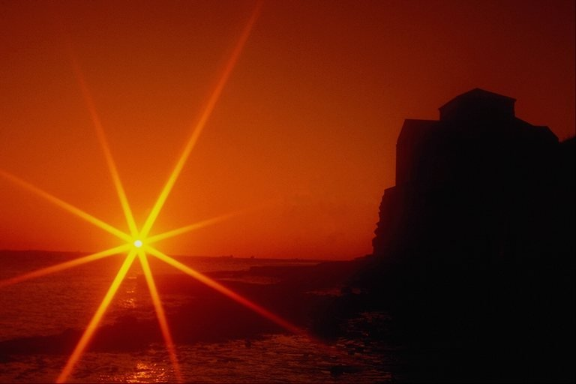
太阳传话：
我想对________的小朋友说：
“_____________。”
我还想对________的小朋友说：
“_____________。”

Slide 28


作业超市
1.我想把这首诗背给爸爸妈妈听。
2.我想把这首诗画出来。
3.我想工工整整地抄一遍这首诗。
4.我想课外找一些有关的诗歌来读读。

Slide 29
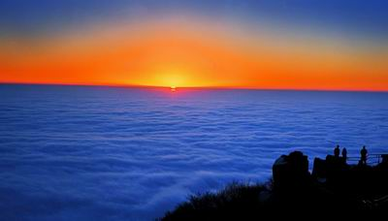
再见

Slide 30
太阳是大家的
作课教师 薛树贞
忠义燎原学校

